Slide 1
Волгоградская областная организация Общероссийского Профсоюза образования

Slide 2
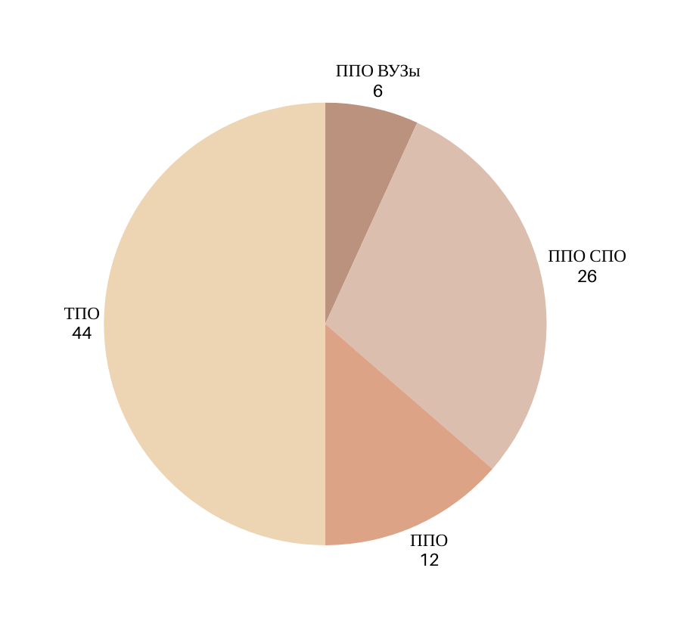
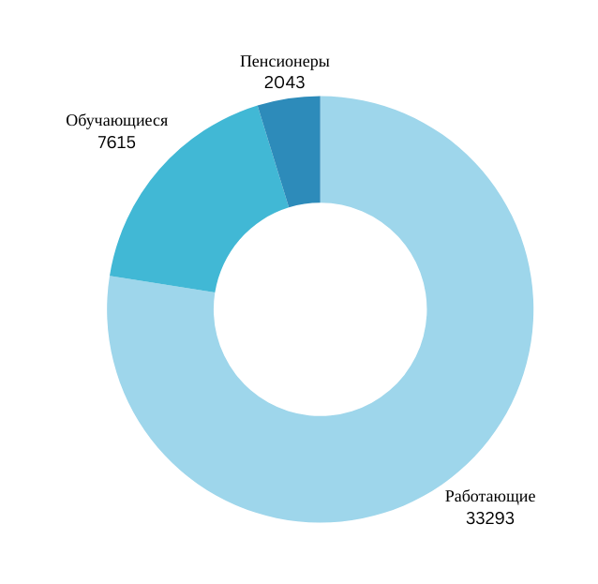
СТАТИСТИЧЕСКИЕ ДАННЫЕ ВОЛГОГРАДСКОЙ ОБЛАСТНОЙ ОРГАНИЗАЦИИ ОБЩЕРОССИЙСКОГО ПРОФСОЮЗА ОБРАЗОВАНИЯ НА 1 ЯНВАРЯ 2024 ГОДА
СТРУКТУРА
Всего членов Профсоюза 52051 человек:
- 32 393 работающих,
- 17 615 обучающихся
- 2 043 пенсионеров.
НОВЫЕ ППО
ЛЕНИНСКИЙ АГРОПРОМЫШЛЕННЫЙ ТЕХНИКУМ - 80 %
БЫКОВСКАЯ СРЕДНЯЯ ШКОЛА N 1 - 100%
КРАСНОЯРСКАЯ ШКОЛА-ИНТЕРНАТ - 100%
Охват профсоюзным членством -
КОТОВСКАЯ ШКОЛА-ИНТЕРНАТ - 80%
ВОЛГОГРАДСКИЙ КОЛЛЕДЖ МАШИНОСТРОЕНИЯ И СВЯЗИ - 81 %
78,5 %

Slide 3
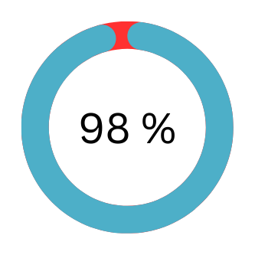
СОЦИАЛЬНОЕ ПАРТНЕРСТВО
Работа в составе постоянно действующих органов комитета образования и молодежной политики - 11
ОХВАТ СОГЛАШЕНИЯМИ
🔹 Региональное соглашение - 1
🔹Территориальные соглашения - 45
🔹В 2023 заключены 11 соглашений
КОЛЛЕКТИВНЫЕ ДОГОВОРЫ
25 образовательных организаций
без заключенных договоров
🔹12 малочисленных организаций ;
🔹3 СПО
1149 с заключенными договорами

Slide 4
ПРАВОЗАЩИТНАЯ РАБОТА
Проведено
301 комплексная проверка выполнения трудового законодательства о (211 с привлечением учредителей образовательных организаций).
Общепрофсоюзная тематическая проверка
«Соблюдение законодательства Российской Федерации при определении и изменении учебной нагрузки педагогических работников образовательных организаций, оговариваемой в трудовом договоре, а также при подготовке педагогическими работниками отчётной документации»
Инициированы изменения и поправки:
- В Закон Волгоградской области от 19.12.2013 г. №172-ОД «О стипендиях и мерах социальной поддержки, обучающихся в Волгоградской области»
- В Закон от 26 ноября 2004 г. N 964-ОД "О государственных социальных гарантиях молодым специалистам, работающим в областных государственных и муниципальных учреждениях, расположенных в сельских поселениях и рабочих поселках Волгоградской области»
Скорректировано
в соответствие с законодательством для организаций общего, дошкольного, профессионального образования. коллективные договоры (452) и иные ЛНА (1803)Мы подготовили предложения в проекты муниципальных соглашений, заключенных для организаций отрасли образования на территории региона (45).
Реализован проект «Зона Закона»,
«Зона Закона» - это «Школа правовой грамотности для руководителей образовательных организаций», веб-портал «Зона Закона», онлайн курсы по трудовому и связанному с ним законодательству, онлайн приемная по юридическим вопросам для членов организации.
9600
ЭКОНОМИЧЕСКИЙ
ЭФФЕКТ
юридических консультаций
618
вопросов рассмотрено на заседаниях профорганов
318
выступлений в СМИ
2022 - 34 млн 634 тыс
2023- 34 млн 916 тыс

Slide 5
Уполномоченные по охране труда - 1204
ОХРАНА ТРУДА - 2023
Общественный контроль
за условиями
и охраной труда – залог сохранения жизни и здоровья работников и обучающихся (воспитанников) в процессе учебно - воспитательного процесса в организациях образования.
Внештатные технические инспектора труда
256 представлений
1234 нарушения
649 проверок
2902 проверки
Возврат средств из СФР
на предупредительные меры по ОТ
Задачи на 2024 год:
🔹 Работа по профилактике несчастных случаев на производстве.
🔹Обучение внештатных технических инспекторов труда, контроль за обучением уполномоченных лиц по охране труда в профсоюзных организациях.
🔹Обследования соблюдения законодательства об охране труда РФ в организациях образования.
🔹Активизация работы по возврату денежных средств на профилактические мероприятия по охране труда из СФР.
865,2 тыс.руб.
14 00
6883, 4 тыс.руб.
Средства на проведение СОУТ
9 171
рабочее место
182 522,3 тыс.руб.
Финансирование мероприятий по ОТ

Slide 6
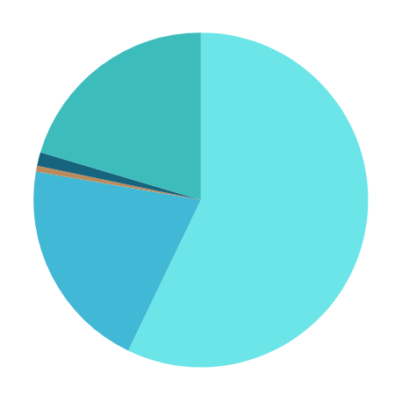
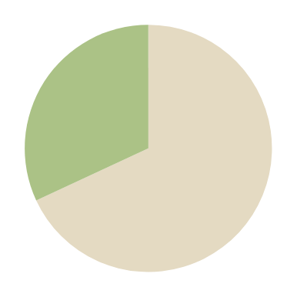
ФИНАНСОВАЯ ДЕЯТЕЛЬНОСТЬ
Средства
из других
источников
Членские
профсоюзные
взносы
Социальная поддержка
Грант Президента РФ
20,4%
1,6%
Поступления от ЦС
0,7%
70 %
1 млн. 350 тыс.руб.
материальная
помощь
105 000
возмещение оплаты
услуг ЖКХ молодым
педагогам на селе
20,6%
Членские
проф.взносы от ППО,
перешедших на ЦБУ
429 000
компенсация стоимости
санаторно- курортных
путевок
благотворительная
помощь
участникам СВО
310 000
Профсоюзные организации
обучающихся
Профсоюзные организации
работников
6,5 %
Финансовое обслуживание
3%
Профсоюзные организации
на финансово-кассовом
обеспечении
2022
2023
16,2 %
ТОП
10
ТОП
15
74,3%
ППО
30
ППО
32
Территориальные профсоюзные
организации

Slide 7
ПРОЕКТЫ, КОНКУРСЫ, МЕРОПРИЯТИЯ
Проекты
🔹Зона Закона
🔹 Быть Добру!
🔹ПРОФКульт
🔹У каждого своя высота
🔹Автоматизация пед.диагностики в ДОУ
🔹Соцмерное пространство
🔹Инфополе
🔹 Форум “Думая о будущем!”
🔹20 лет СМП
🔹Площадка СМП на форуме
“ Образование-2023”
🔹Площадка СМП на Всероссийском
форуме педагогических ВУЗов 2023
🔹 Спартакиада “Команды в спорте -
команды в жизни”
🔹Тур слеты педагогов
🔹”Человек идущий”
🔹”Здоровые решения”
Обучение
🔹Пожарная безопасность
🔹Инструктивные сборы вожатых
🔹Обучение кадровиков
🔹Новый порядок аттестации
🔹 Цикл передач о педагогических династиях
🔹IV слет педагогических династий
🔹Грант обкома Профсоюза -
ТОП Жирновского района
Конкурсы
🔹Профмастерства
🔹Профсоюзный Авангард
🔹Видеороликов "История организации
в архивных документах"
🔹Конкурсы СКС

Slide 8
Профсоюз – территория здоровья
Профсоюзный дисконт
с 2021 года
503 партнера для членов Профсоюза Волгоградской области: лечебные учреждения, магазины, аптеки, досуг, отдых. скидки до 40%
2023 г. + 3587 участников = 11307
23
Программа «Здоровый член Профсоюза – здоровый коллектив, здоровая область» с 2019 года 23 партнёрских договора
503
Профкурорт
возможность приобретения профсоюзных путёвок в лучшие профсоюзные санатории России с 20% скидкой. Скидки распространяются на членов семей.
2023 г - 556 участников
111
700
PROFCARDS
Федеральная бонусная программа
Общероссийского Профсоюза образования c 2020 года
более 700 интернет – магазинов
скидки до 30% и др. привилегии
Социальные преференции 2023 год :
материальная помощь – 474 чел.
беспроцентный займ - 90 чел.
субсидия на оплату коммунальных услуг молодым педагогам (с 2020 года) - 19 чел.
компенсация санаторного лечения (5000 руб.) - 89 чел.
4

Slide 9
ИНФОРМАЦИОННАЯ РАБОТА
Единый информационный портал
еseur.ru
еseur.ru/volgograd
На платформе сайта Профсоюза создано 44 странички ТОП
Корпоративная почта
Входящая корреспонденция 348
Исходящая корреспонденция 456
Ходатайство 385
233 публикации на сайте
WhatsApp – канал используется как дополнение к почте
Популярные темы:
Социальные сети
VK - 3131 подписчика
Telegram – 116
Ок – 185
youtube.com – 92
🔵“Зона закона”
🔵 Конкурсы, форумы, акции
🔵 Цикл передач
🔵 Здоровый член профсоюза
🔵 Информационные листки
СМИ о деятельности
Волгоградской областной организации Общероссийского профсоюза образования
🔹ТВ Волгоград1 – 5 новостных сюжетов
🔹Газета «Мой профсоюз» - 6 заметок
🔹Журнал «Вестник образования» - «История одного проекта»

Slide 10
Задачи:
1. Отстаивать права и осуществлять представительство интересов работников отрасли.
2. Осуществлять контроль за соблюдением работодателями и их представителями
трудового законодательства и иных нормативных правовых актов, содержащих нормы трудового права.
3. Организовать работу по контролю за обеспечением здоровых и безопасных условий труда в организациях сферы образования.
4. Содействовать своевременному и качественному повышению квалификации работников образования.
5. Продолжить работу по развитию профессиональной солидарности, взаимопомощи и сотрудничества в организациях сферы образования.
5. Осуществлять методическое сопровождение и контроль за проведением отчетно- выборной
кампании в регионе.
6. Организовать работу по проведению мероприятий с акцентом на основы госполитики
по сохранению традиционных ценностей, к которым в том числе отнесены жизнь, достоинство,
права и свободы человека и крепкая семья.

